Slide 1
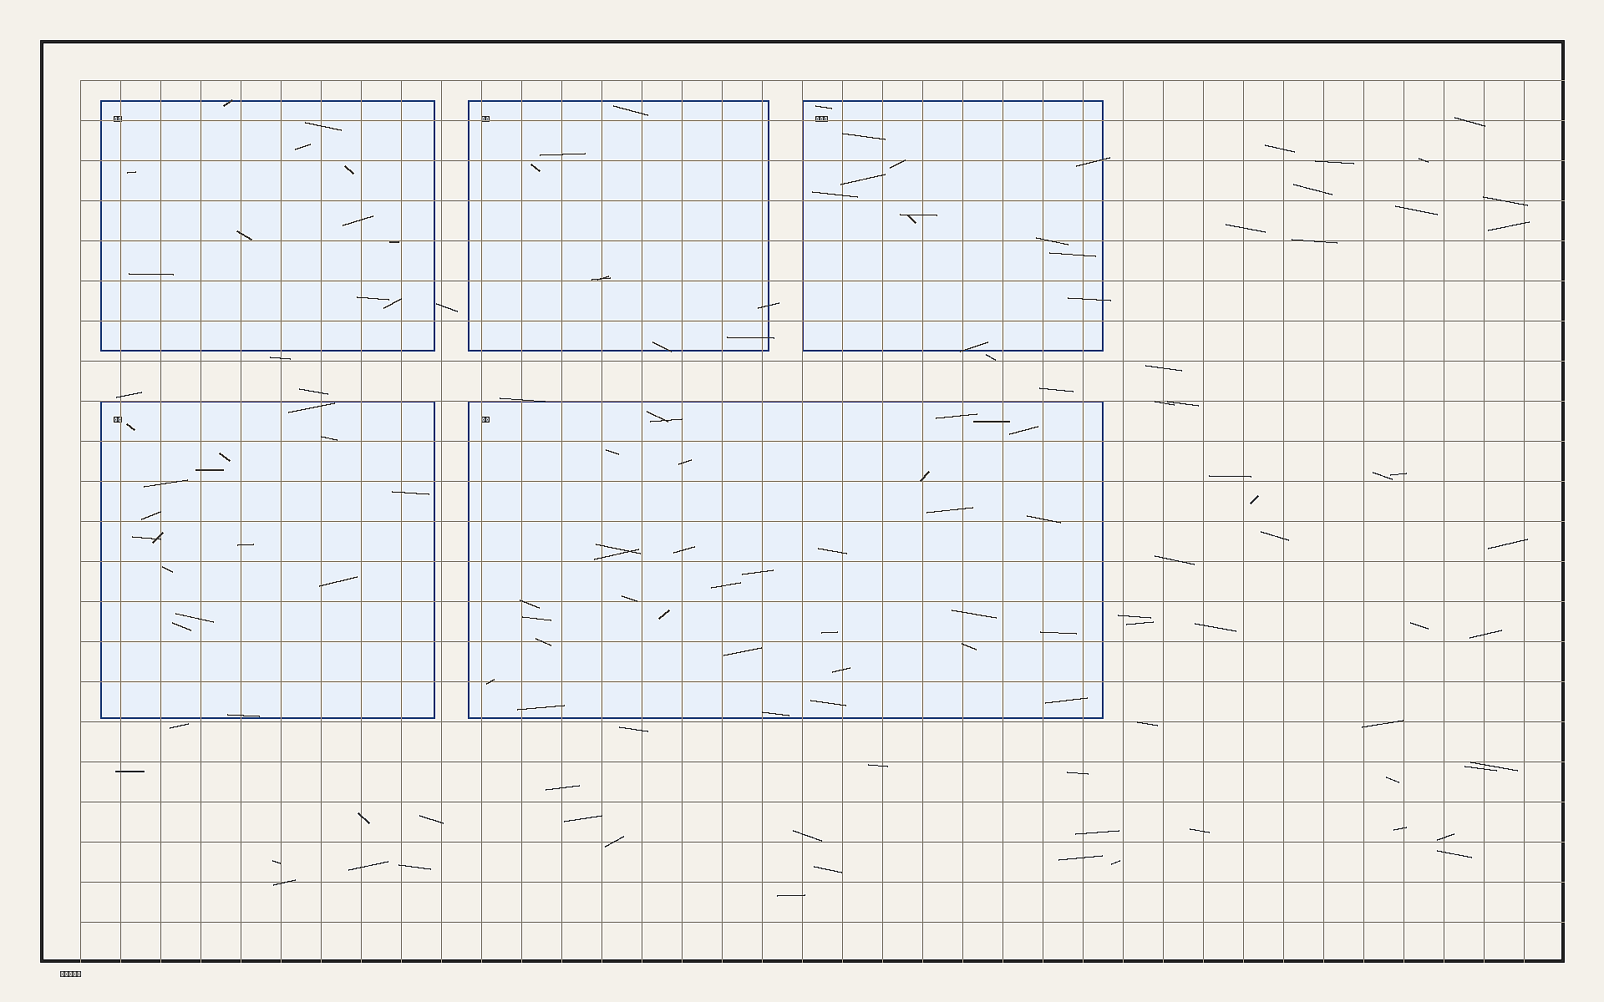
门诊层平面
门诊公共带沿内院展开，科室成组布置并共享候诊空间。
建筑施工图.pdf p.8

